Slide 1
Проведение II этапа профилактического медицинского осмотра
ГБУЗ «Наркологический диспансер» министерства здравоохранения Краснодарского края
www.narco23.ru

Slide 2
Предварительные химико-токсикологические исследования
Светличная Е.В. – заведующая ХТЛ ГБУЗ «Наркологический диспансер» министерства здравоохранения Краснодарского края
www.narco23.ru

Slide 3
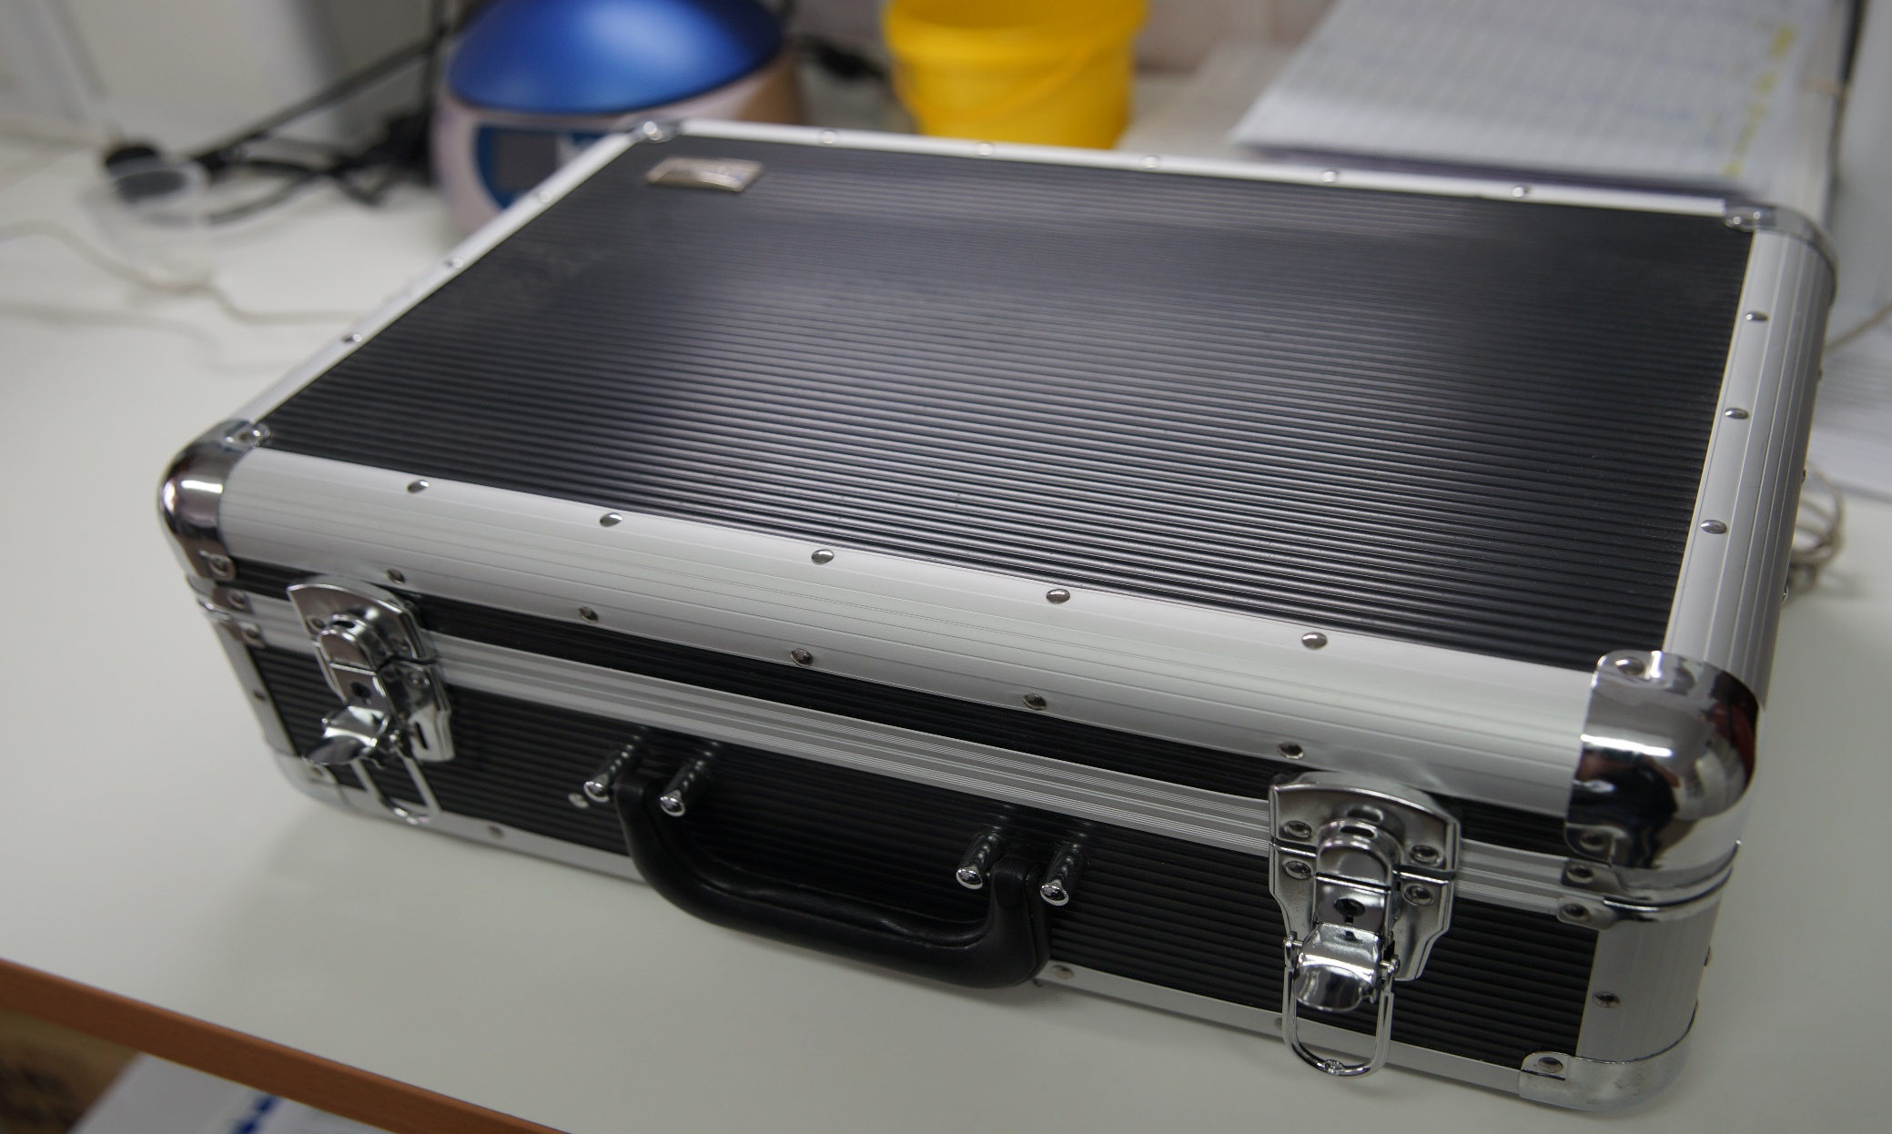
Экспресс-анализатор мочи АМ 2100

Slide 4
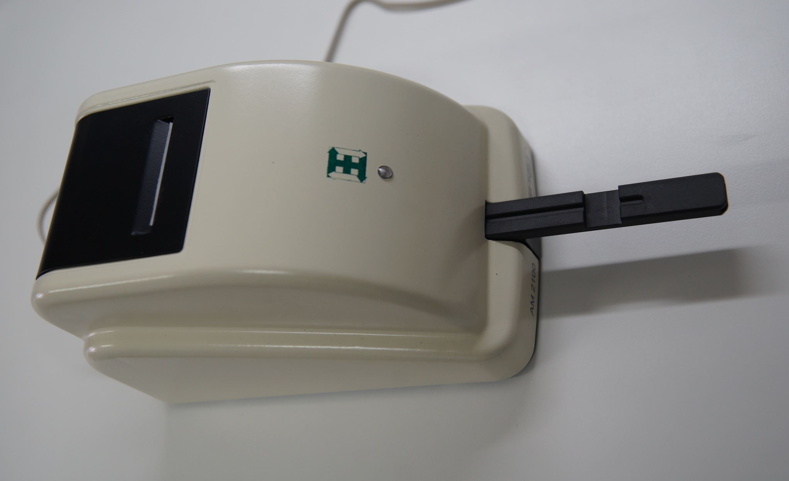
Экспресс-анализатор мочи АМ 2100

Slide 5
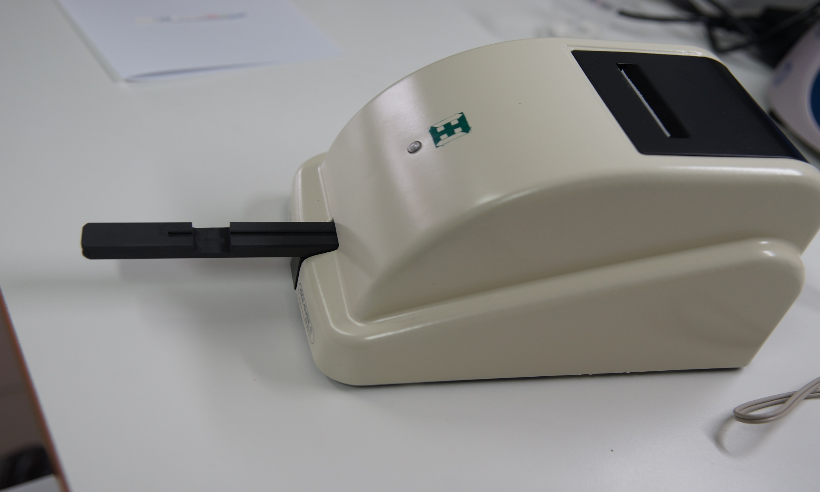
Экспресс-анализатор мочи АМ 2100

Slide 6
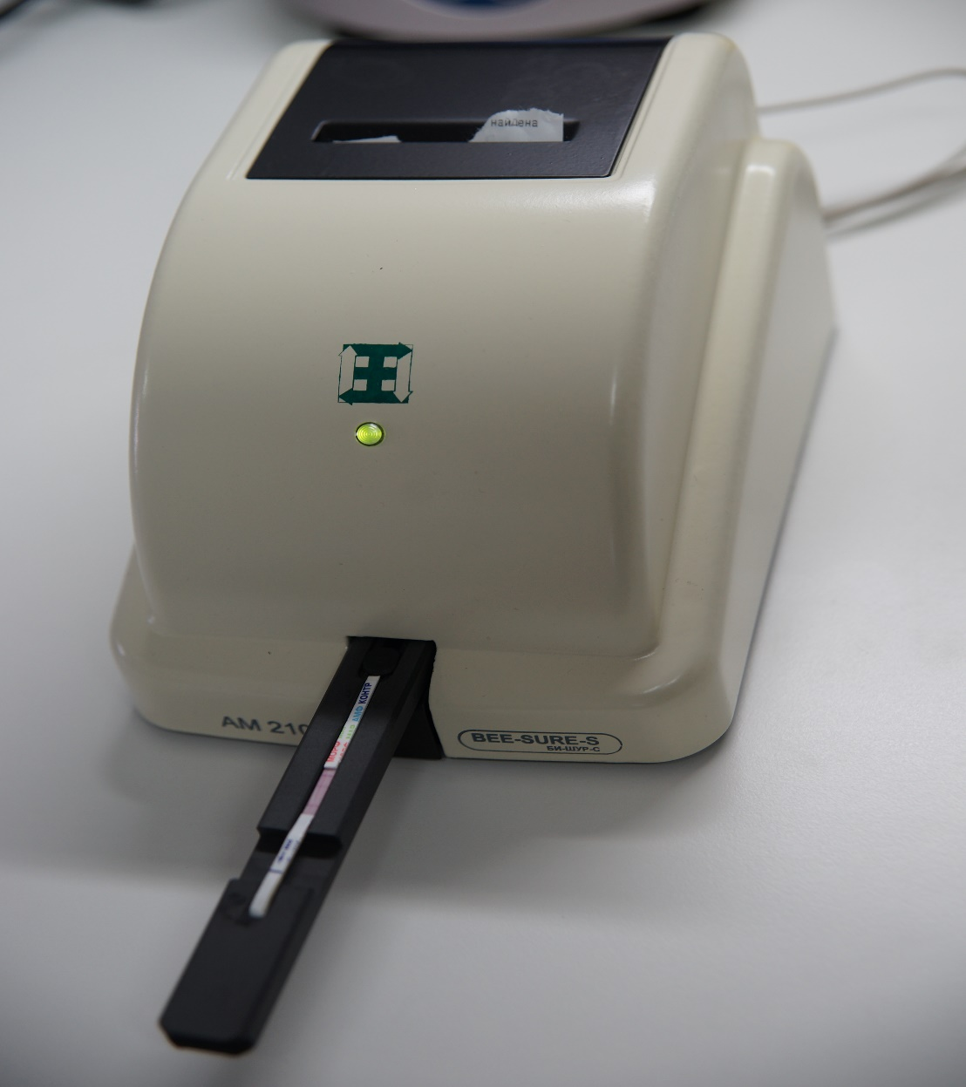
Внешний вид АМ 2100
3
1- Корпус анализатора
2 - Лоток для тест-полосок
3 - Термопринтер
4 - Индикаторный светодиод
1
4
2

Slide 7
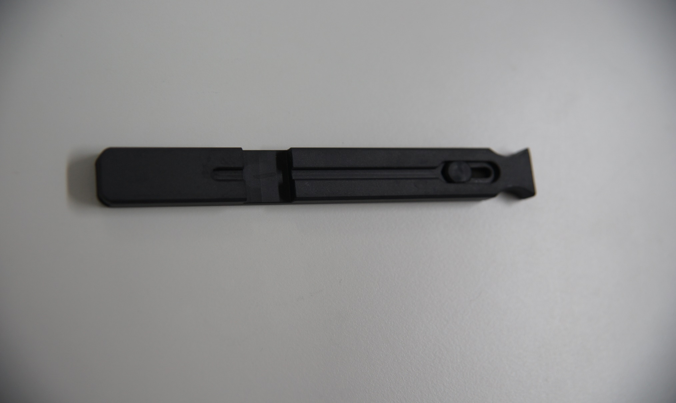
Лоток для тест-полоски

Slide 8
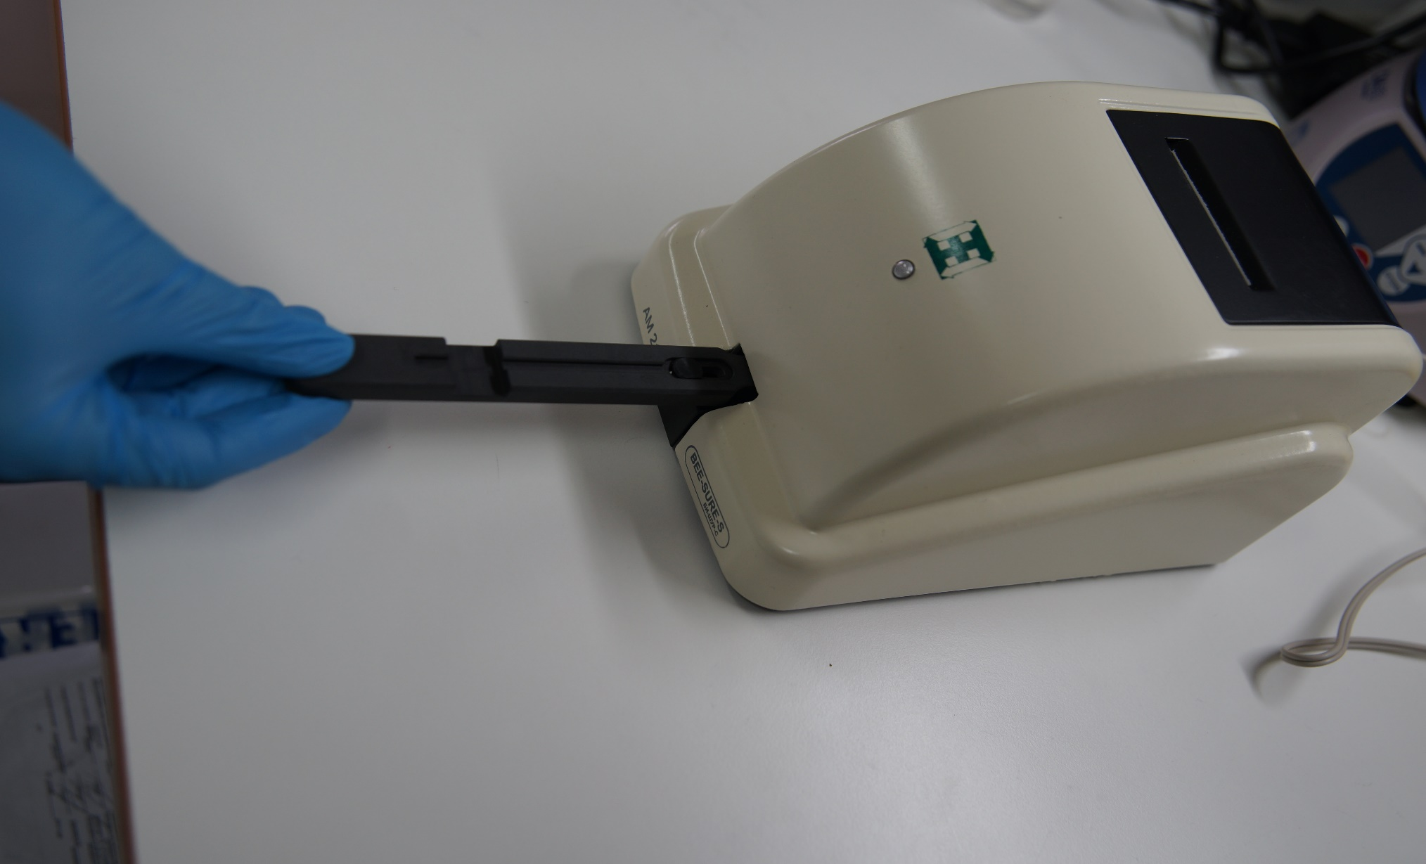
Размещение лотка в анализаторе

Slide 9
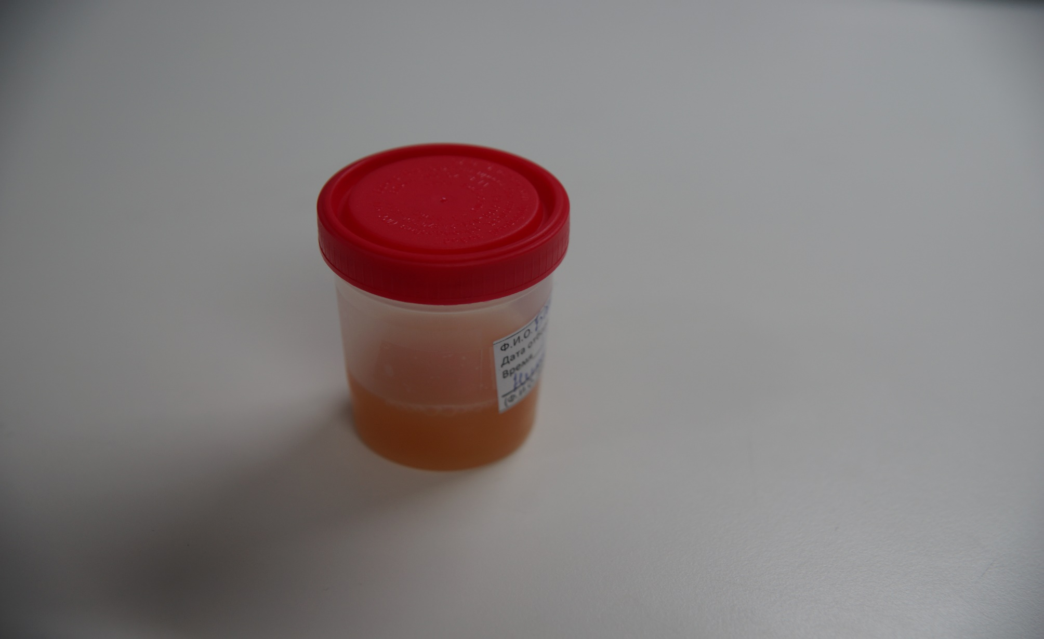
Отбор образца (моча, не менее 20 мл.)

Slide 10
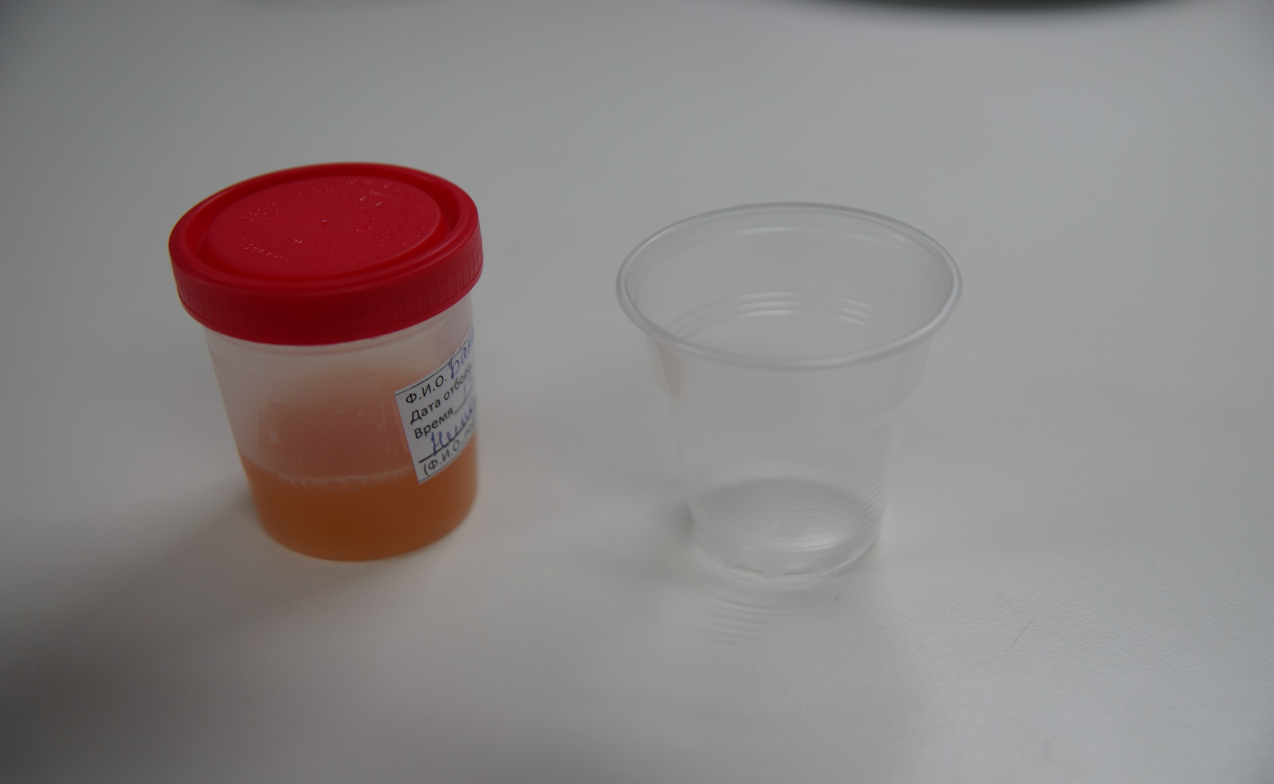
Подготовка к проведению ИХА

Slide 11
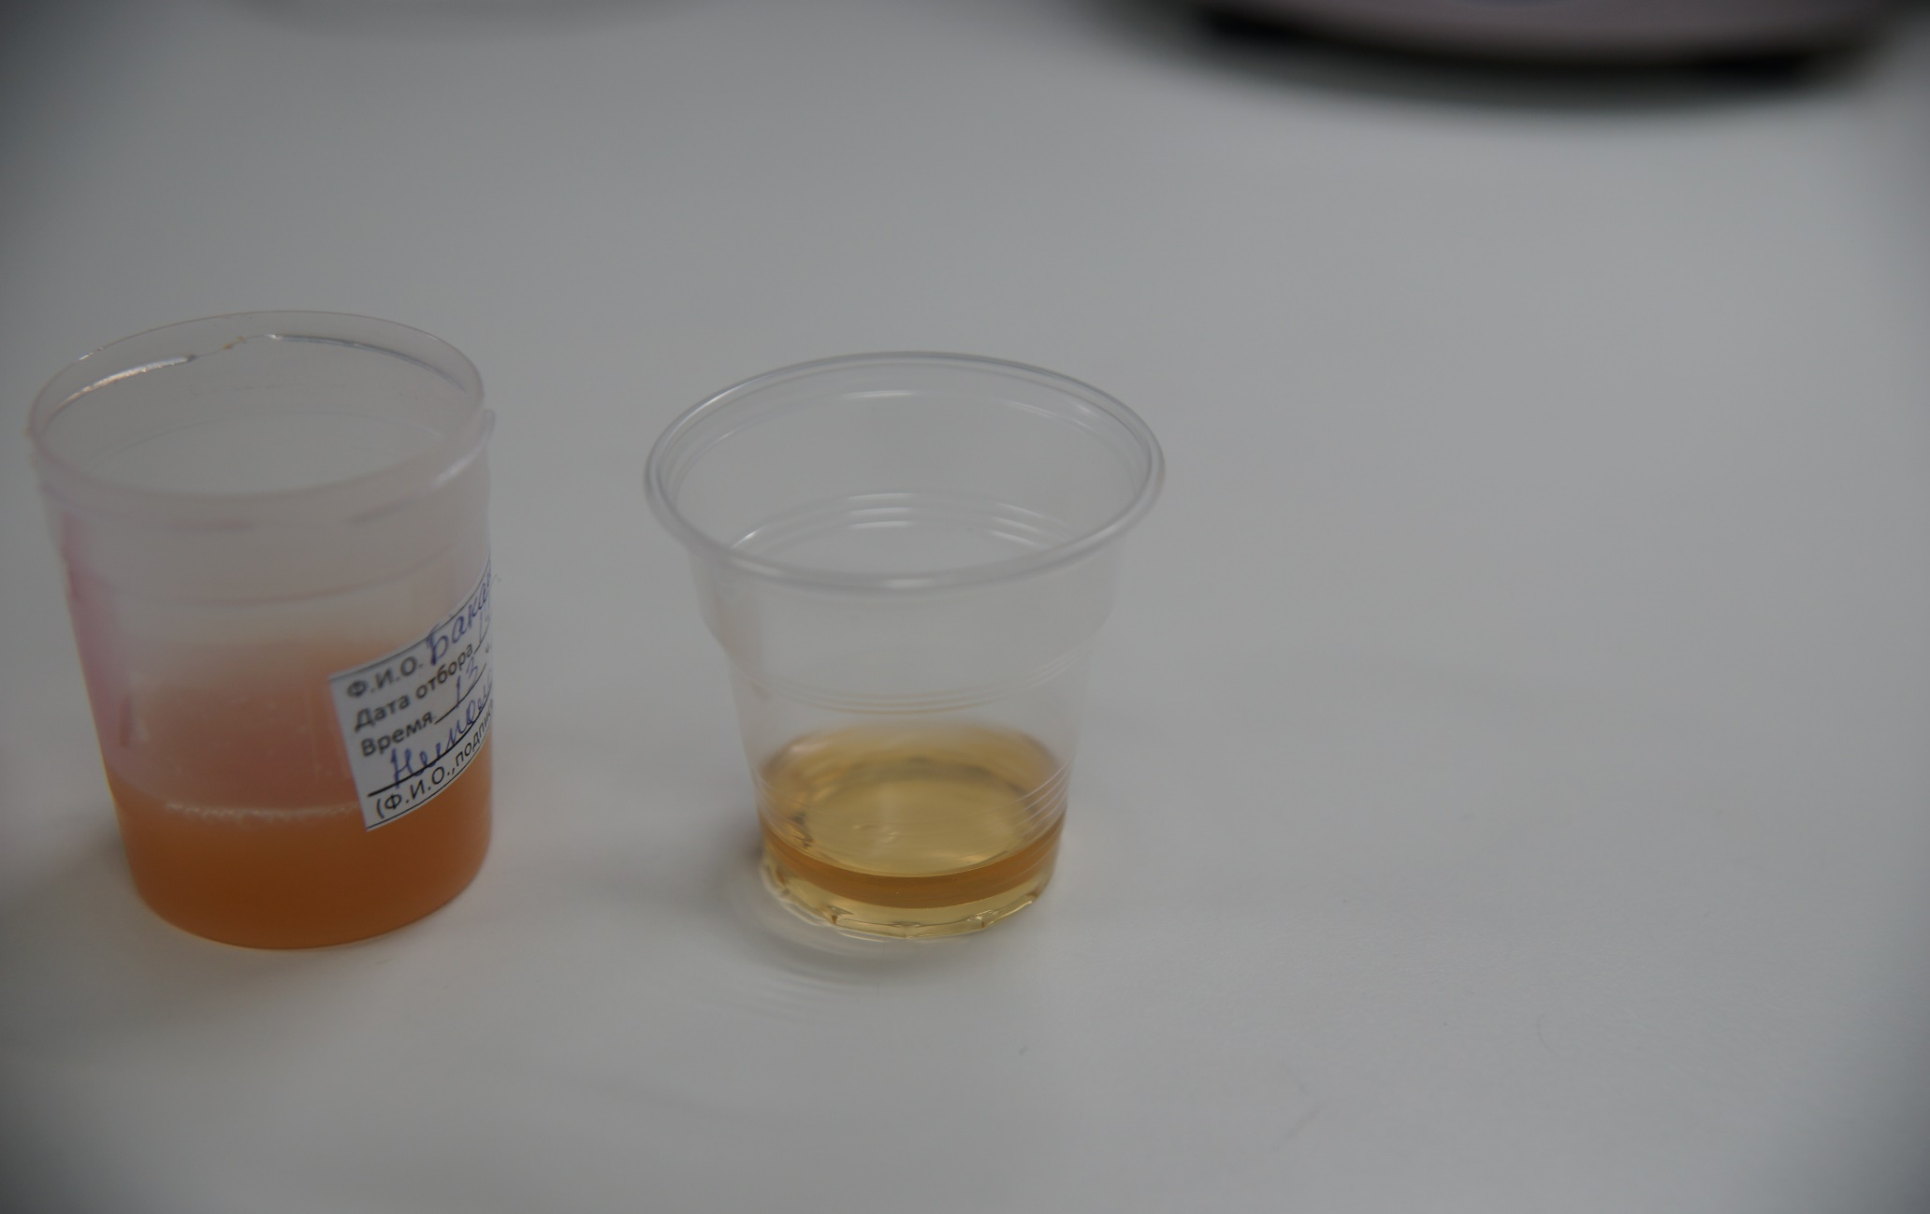
Подготовка образца в проведению ИХА

Slide 12
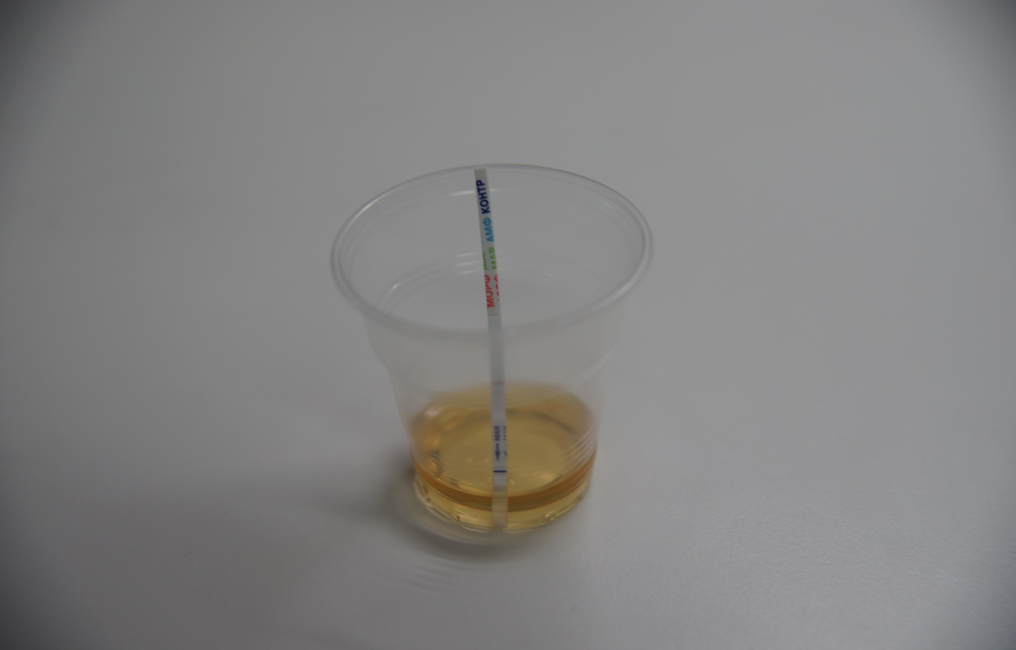
Погружение тест-полоски в образец
Не менее 60 секунд
Погружение теста
до
ограничительной линии

Slide 13
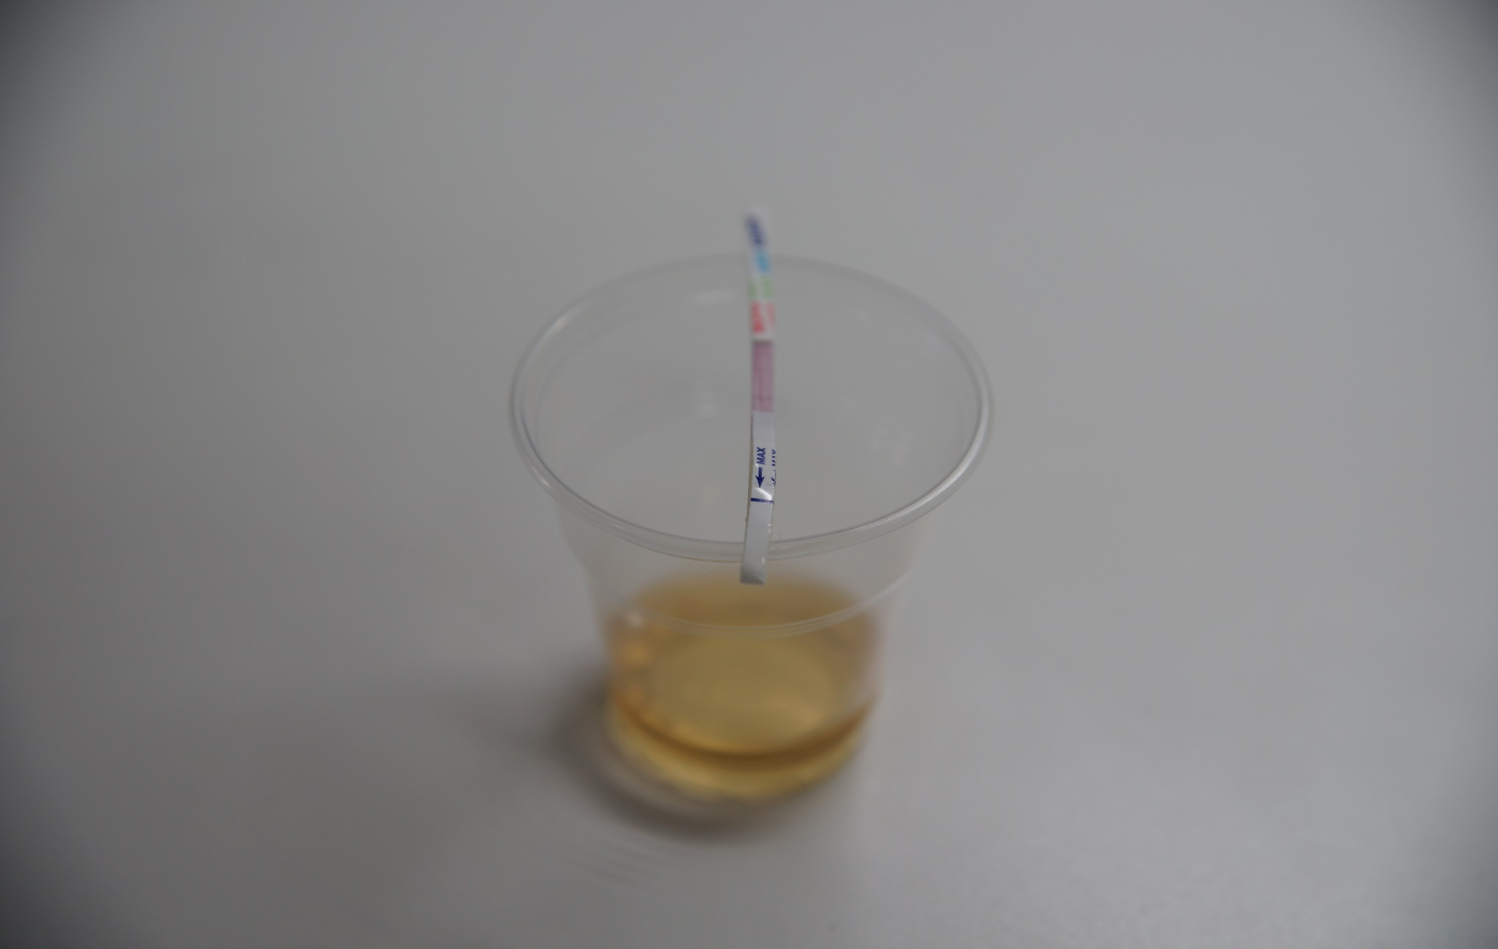
Оценка результата реакции

Slide 14
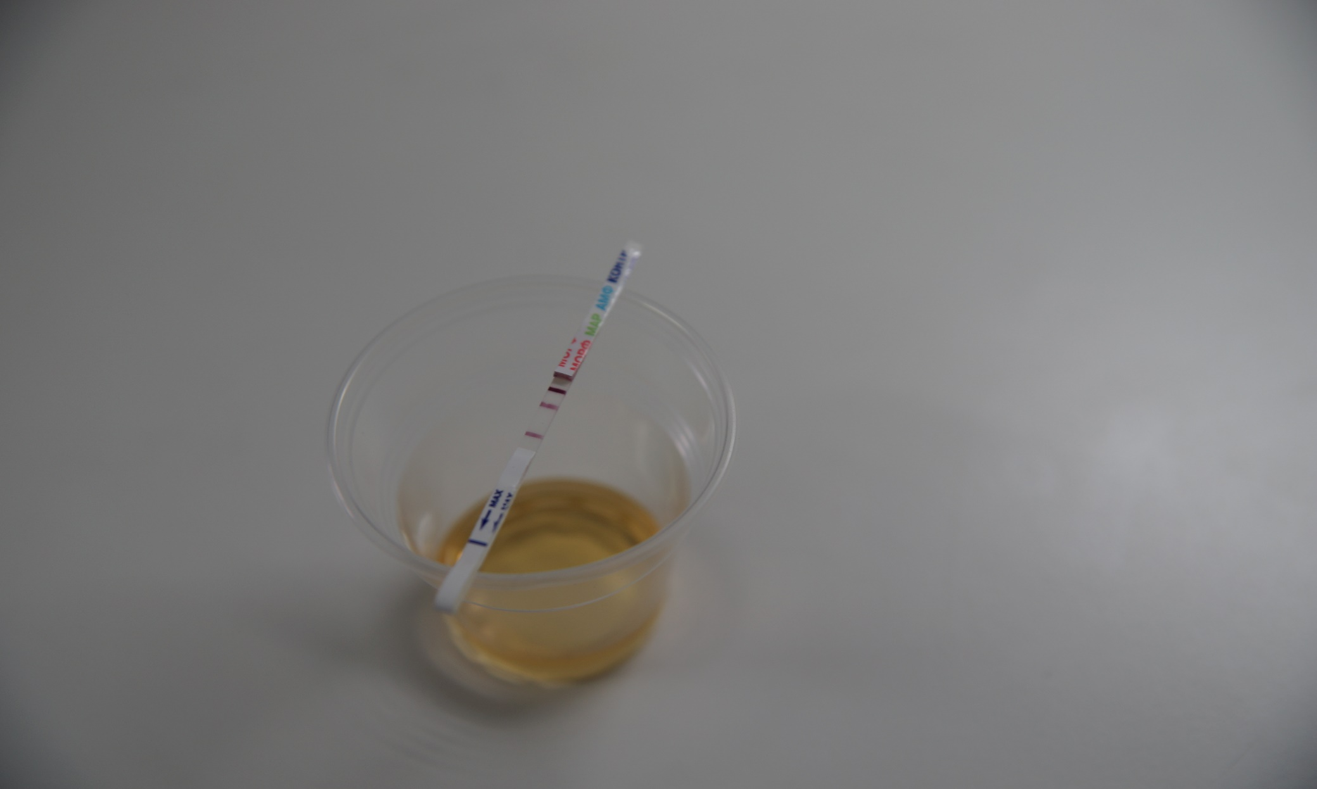
Оценка результата реакции
Хорошо различимые зоны теста

Slide 15
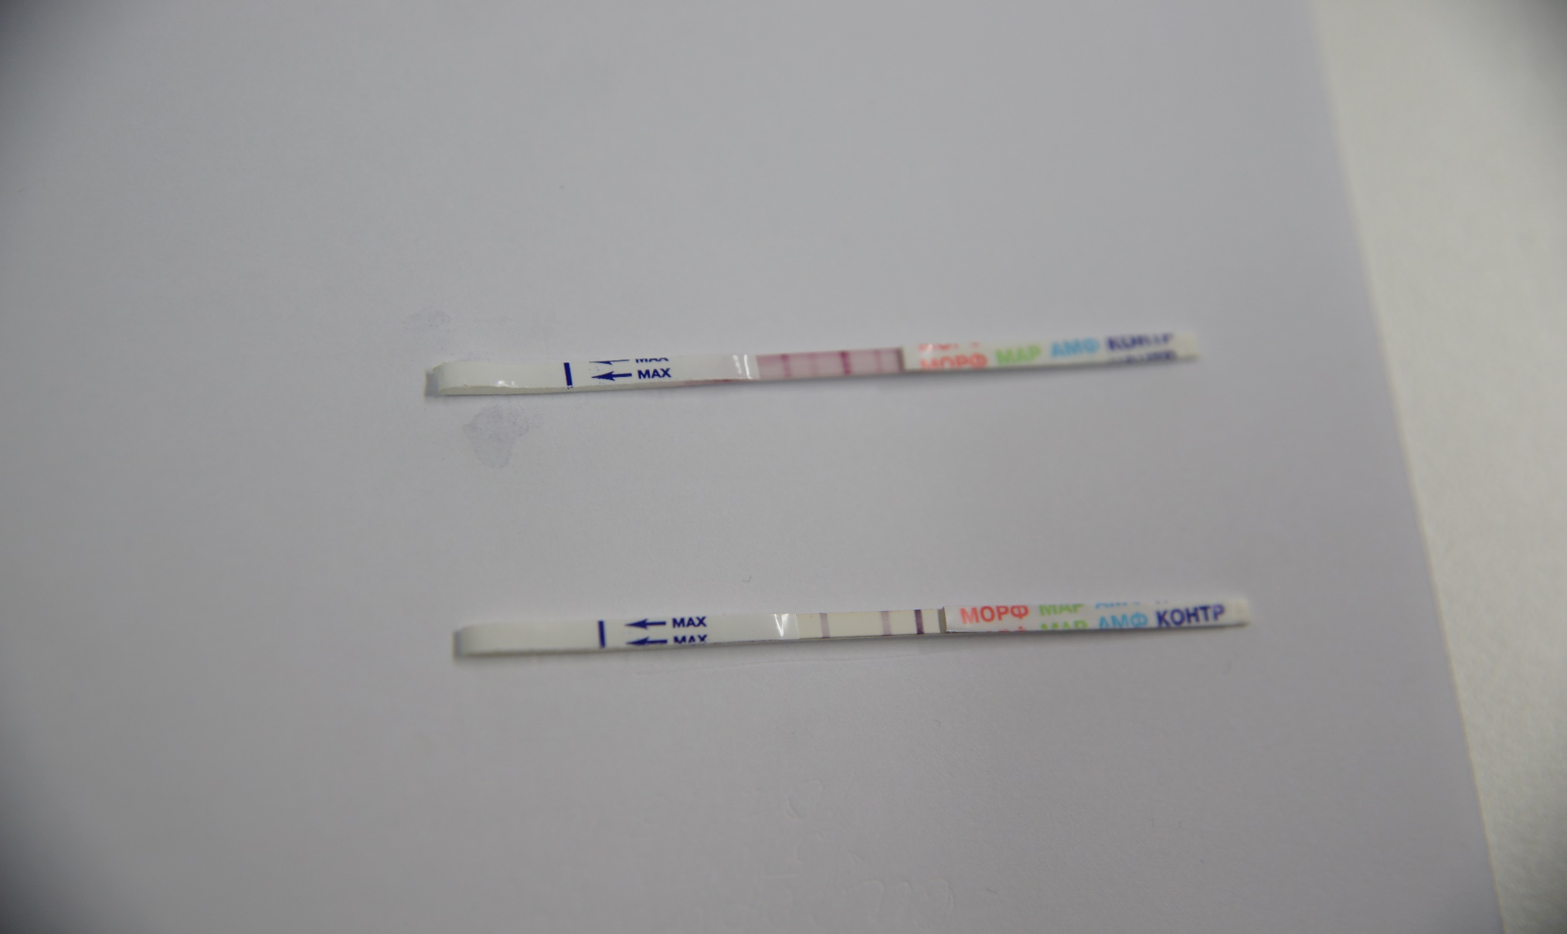
Вид тестов при разном времени экспозиции
Время экспозиции
недостаточно
Верно
выдержано время,
5 мин.

Slide 16
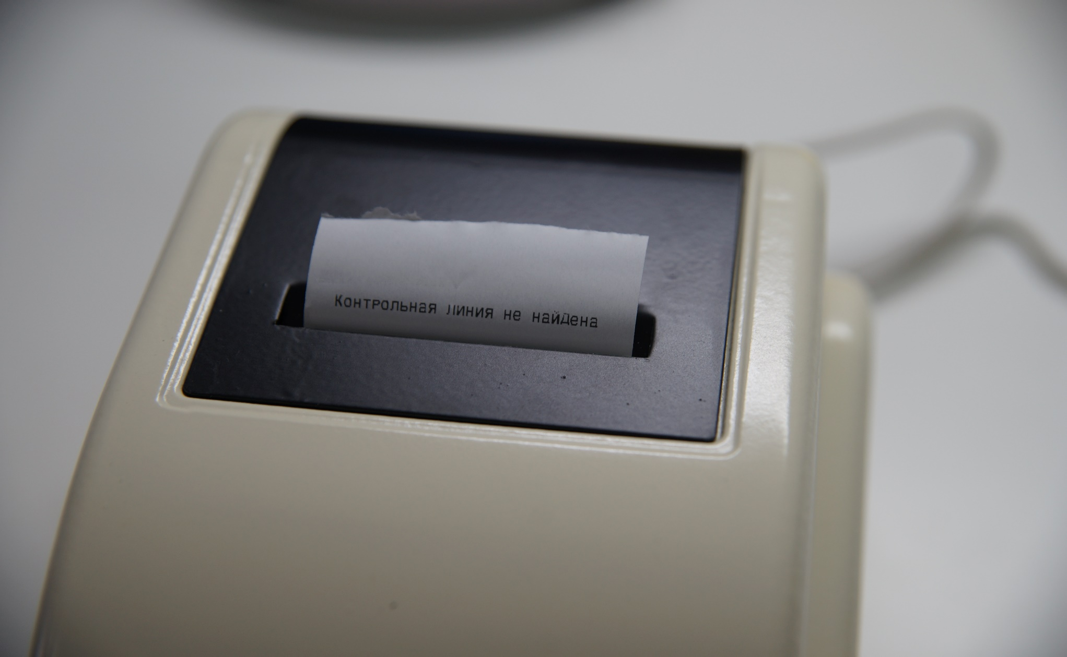
Недостаточное время экспозиции
«Контрольная линия не найдена»
Необходимо повторно провести
исследование образца тест-полоской

Slide 17
Вид тестов при разном времени экспозиции
Время экспозиции
недостаточно
Верно
выдержано время,
5 мин.

Slide 18
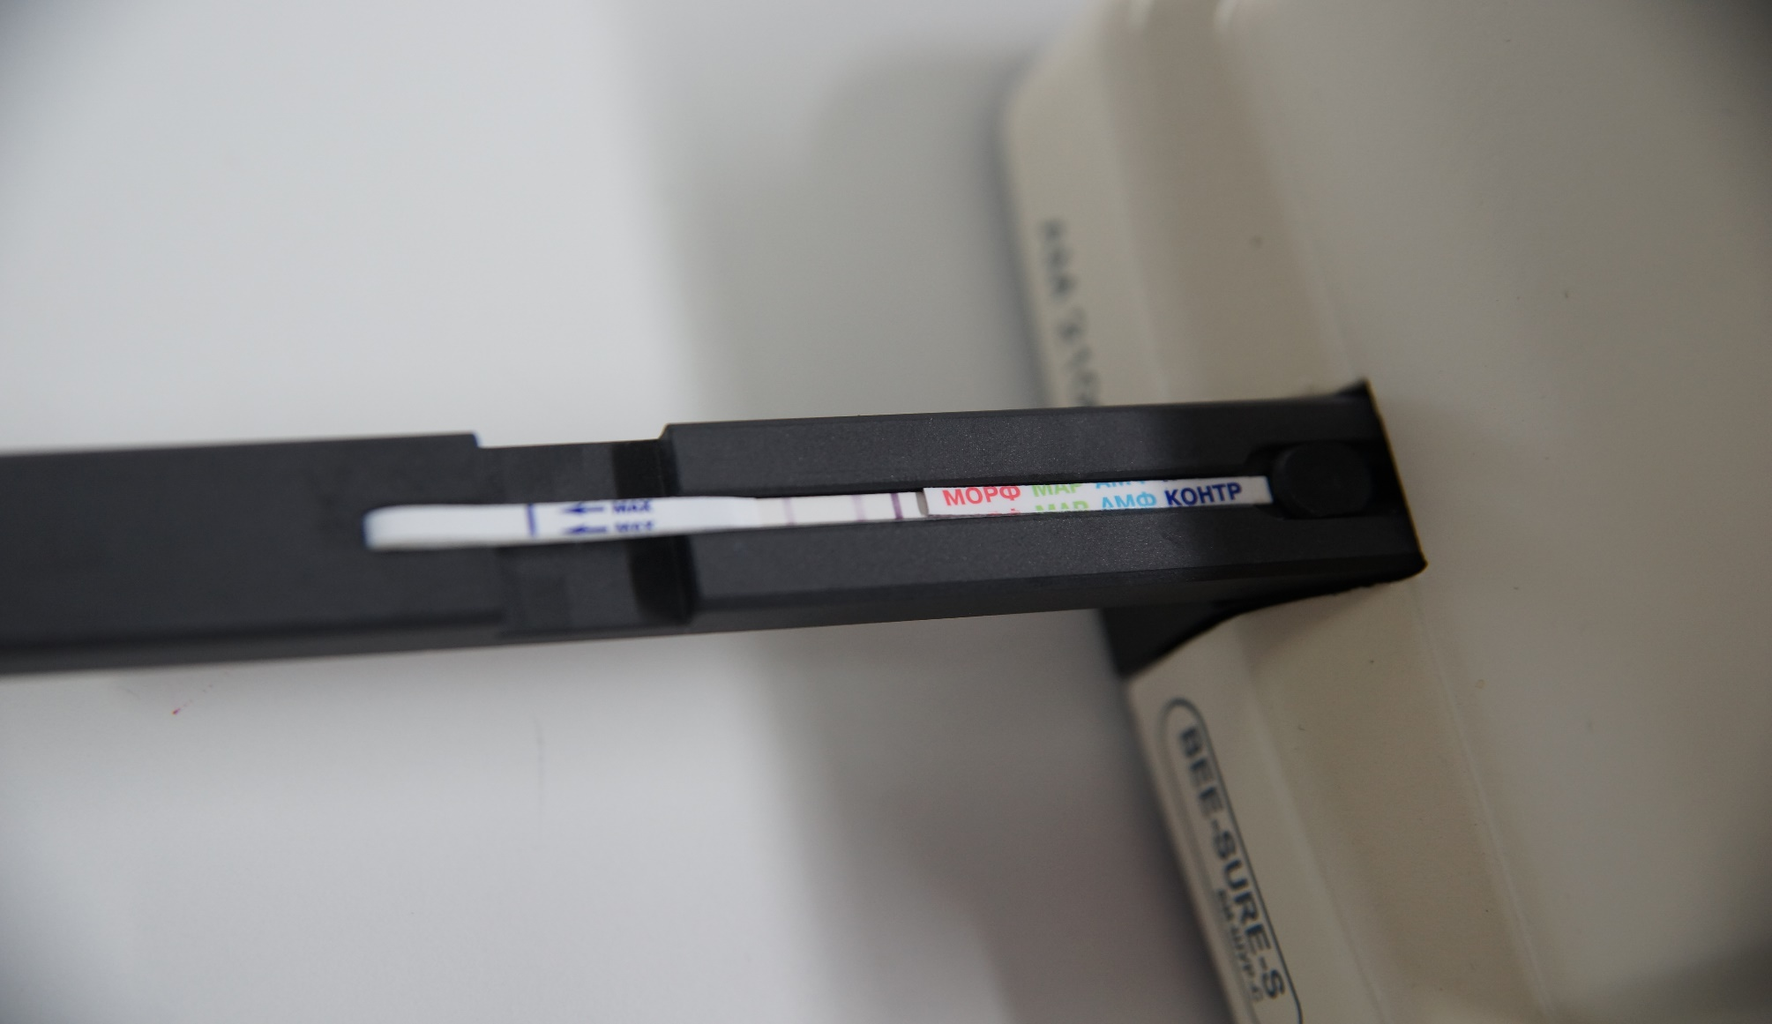
Расположение теста в лотке

Slide 19
Расположение теста в лотке
Маркировка
теста
В приемное отверстие

Slide 20
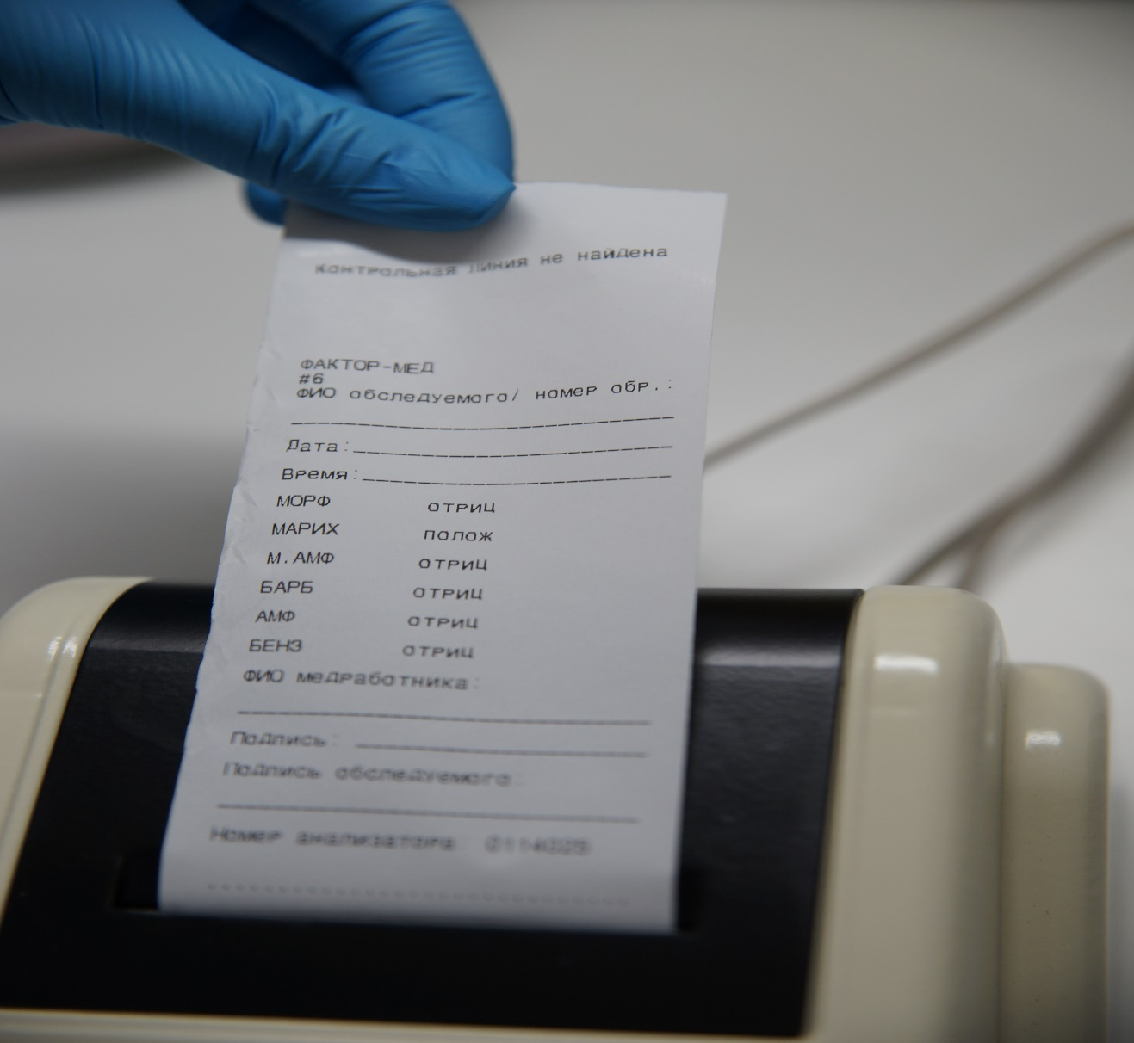
Фиксация результата исследования
Обнаружены
каннабиноиды

Slide 21
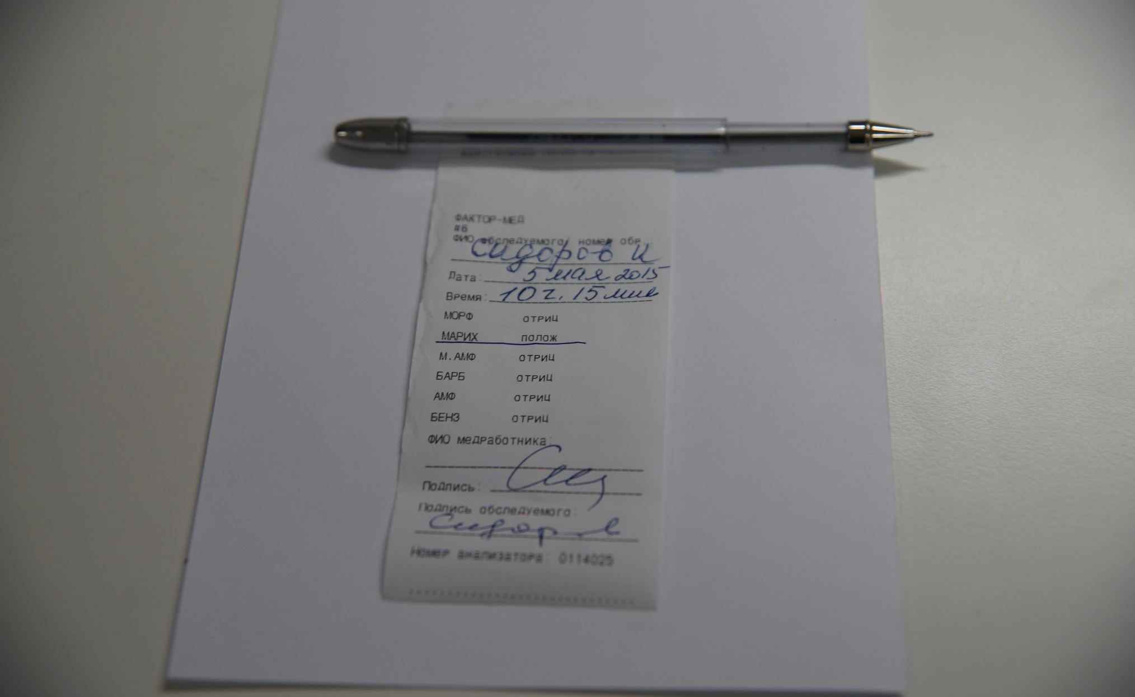
Результат предварительного исследования

Slide 22
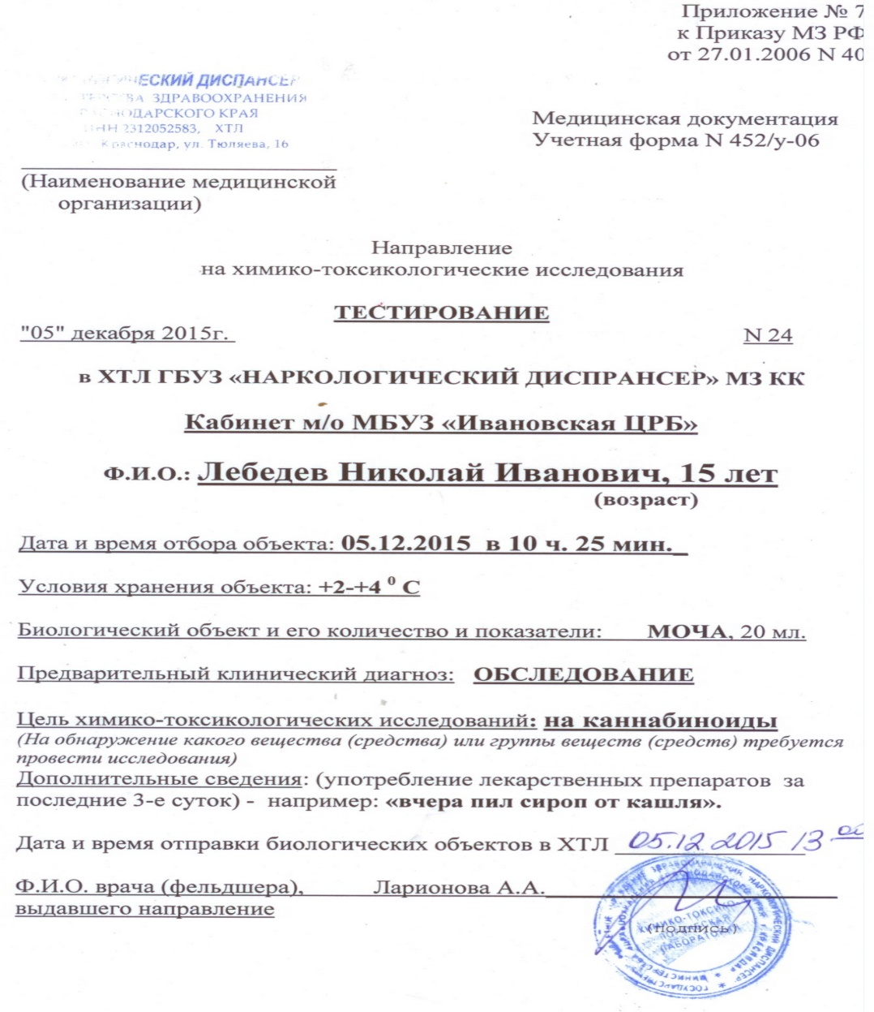
Направление на исследование
Направление на исследование заполняется в соответствии с Приказом МЗ РФ № 40 от 27.01.2006 г.
В случае выявленных нарушений, биоматериал на исследование приниматься не будет.

Slide 23
Маркировка образца для отправки в ХТЛ

Slide 24
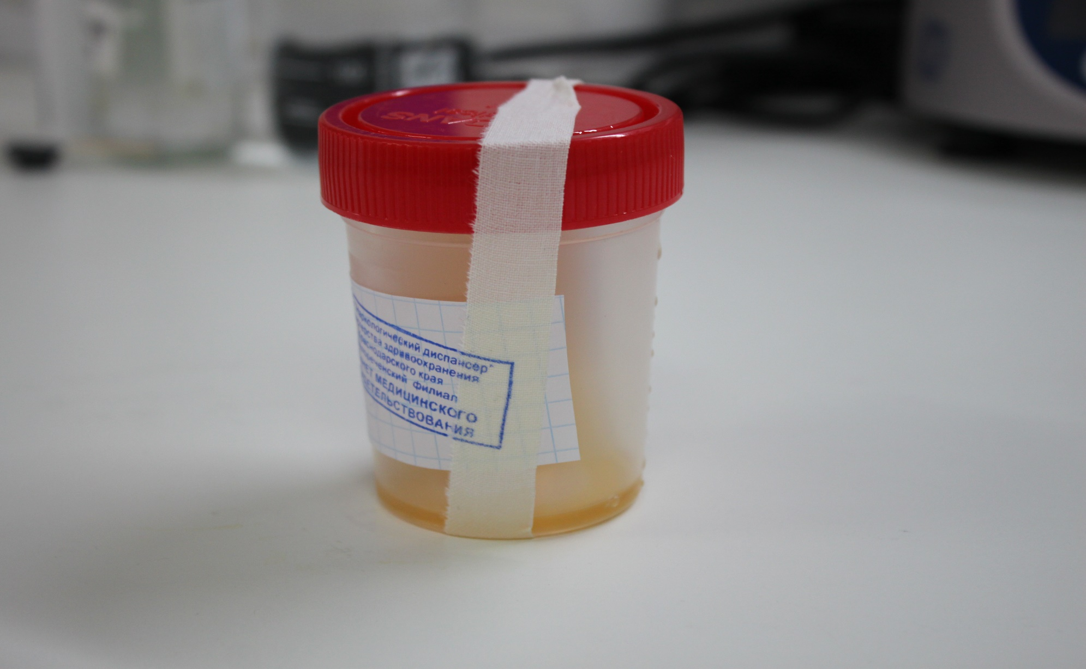
Подготовка образца для отправки в ХТЛ

Slide 25
Прием биоматериала на исследование
Направление на исследование, заполненное в соответствии с Приказом МЗ РФ № 40 от 27.01.2006 г.
Образец биологического материала с маркировкой (бумажная этикетка).
Справка о доставке образца и сопроводительной документацией
(в 2-х экземплярах !!!)

Slide 26
Экспресс-анализатор мочи АМ 2100
В помещении ХТЛ
09.11.2015 г. в 9-00
и
11.11.2015 г. в 11-00
Можно получить консультацию по
применению анализатора АМ-2100

Slide 27
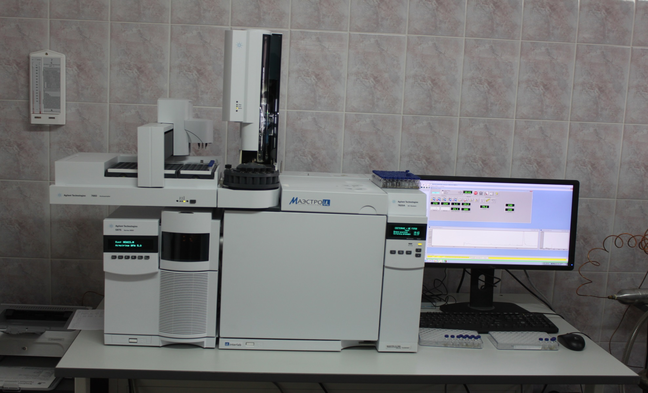
Проведение подтверждающих исследований

Slide 28
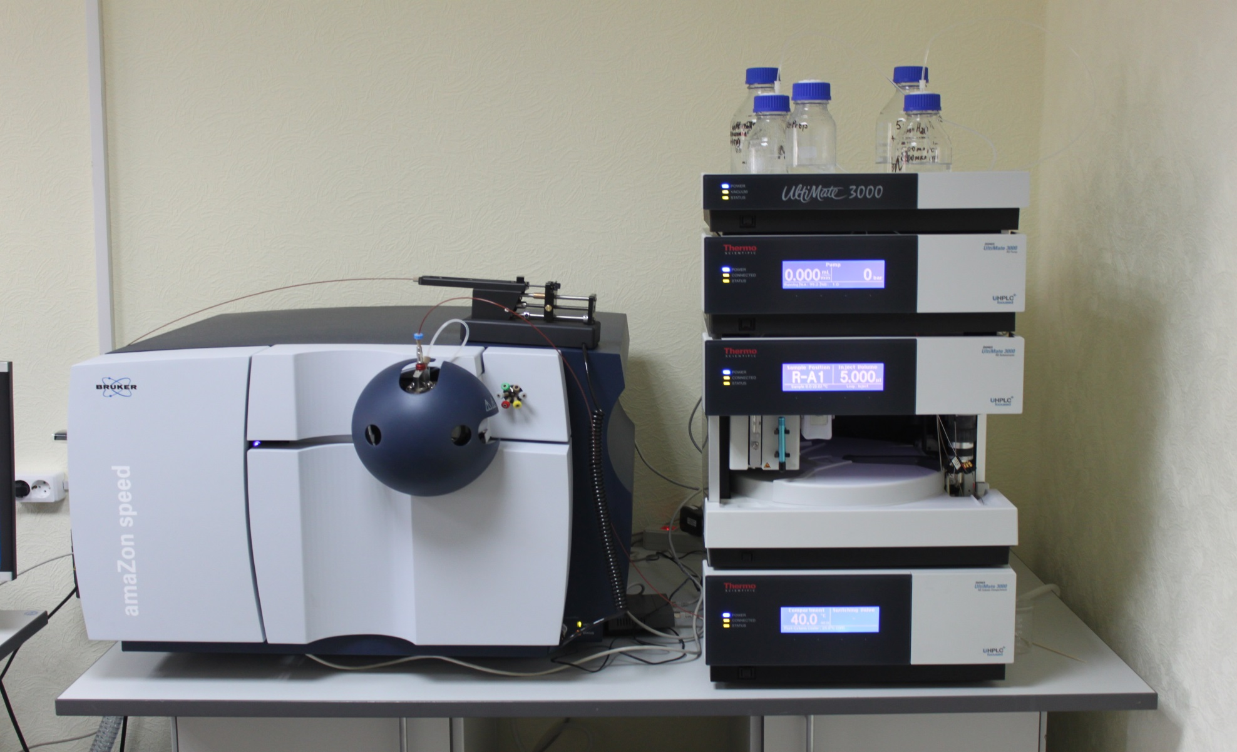
Методы газовой и жидкостной масс-спектрометрии

Slide 29
Нарушения Приказа МЗ РФ № 40
Абинск ЦРБ – отсутствует контрольный образец, 1 экз. Справки о доставке
Брюховецкая ЦРБ – отсутствует Справка о доставке
Динская ЦРБ – малое количество образца, 1 экз. Справки о доставке
Кропоткин ЦРБ - малое количество образца

Slide 30
Нарушения Приказа МЗ РФ № 40
Тимашевск ЦРБ – Направления без штампов, печатей.
Темрюк ЦРБ - малое количество образца.
Туапсе РБ № 1 - 1 экз. Справки о доставке

Slide 31
Подготовка образца для отправки в ХТЛ

Slide 32
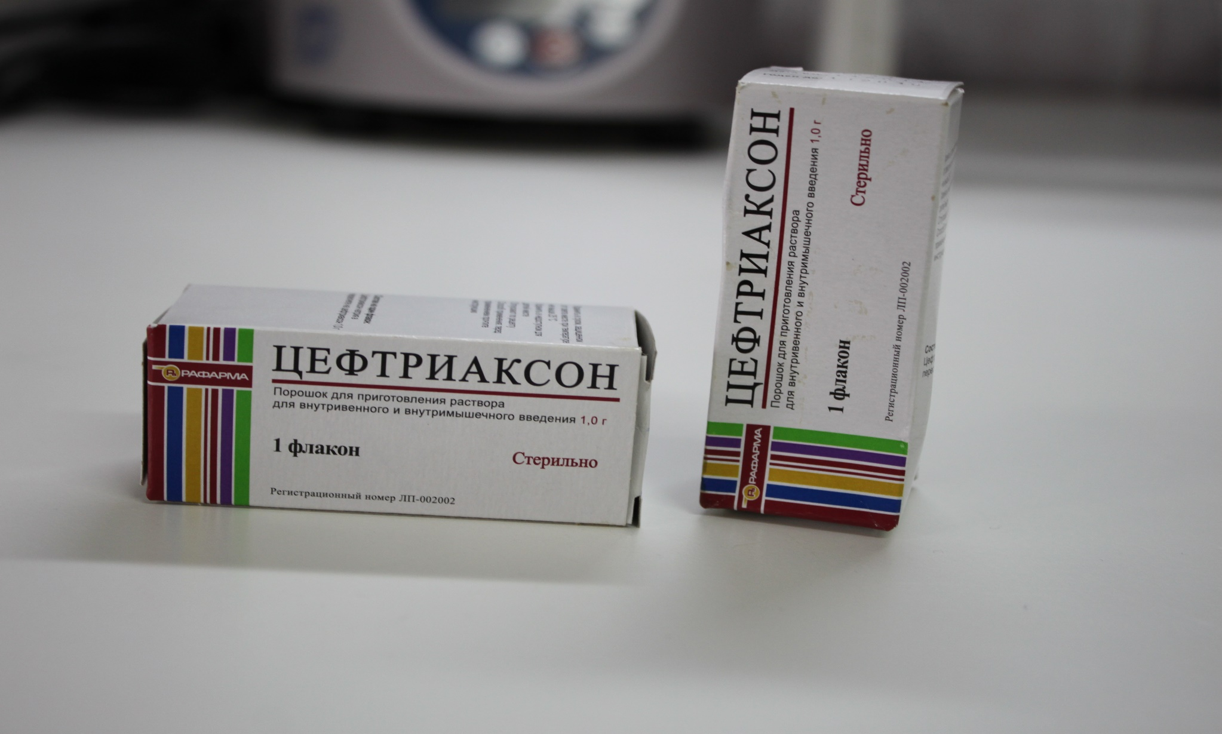
…образец помещается в сухой, чистый флакон…..
Обнаружено: прокаин, новокаин
и т.д.

Slide 33
Спасибо за внимание!
www.narco23.ru

